Slide 1
Учительська доля – омріяна доля.
І я не жаліюсь на скруту і болі ,
На труднощі нашого з вами буття. Учительська доля – моє це життя.

Slide 2
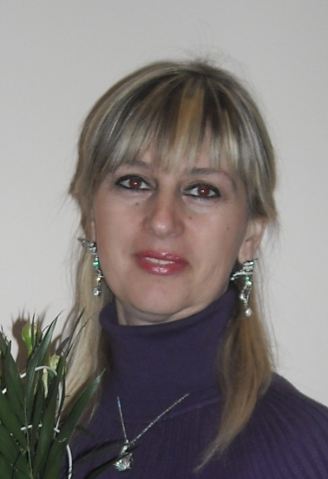
Дужа Надія Степанівна Учитель української мови та літератури ТЗОШ №25
Категорія: вища, звання «старший учитель»
Стаж роботи: 28 років
Закінчила Тернопільський державний педагогічний інститут. У ТЗОШ №25 працюю з 1987 року: педагог – організатор, заступник директора і вчитель української мови та літератури.

Slide 3
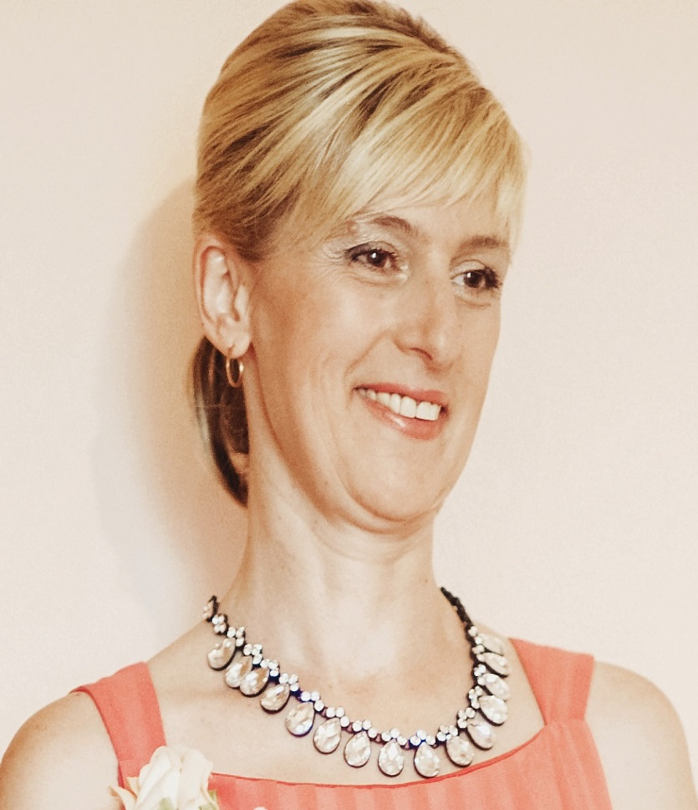
Моє кредо
Допомогти кожній дитині усвідомити суть свого життя, визначити й накреслити орієнтири власного майбутнього.

Slide 4
Завдання загальноосвітньої школи вбачаю в розвитку науково – елітарного мислення в учнів, реальній підготовці їх до здобуття подальшої освіти, свідомого вибору професії. Елітарність для мене насамперед лежить у площині знань, інтелектуальності, духовності, патріотизму, творення нового, досконалішого.
Головним своїм завданням як учителя – предметника вважаю насамперед підготовку учнів до життя через набуття навичок і вмінь практичної роботи, співпраці в різних напрямках навчально – виховної, творчої, краєзнавчої діяльності; самоосвіти та самовдосконалення.
Працюю над проблемою « Розвиток творчих здібностей учнів на уроках української мови та літератури».

Slide 5
Навчально – виховна робота

Slide 6
Відомим є той факт, що в основі розвитку обдарованої особистості лежить розвиток її здібностей. На певному рівні сформованості здібностей до тієї чи іншої діяльності виникають і починають розвиватися творчі здібності. Поряд із стандартними завданнями учням пропоную такі, які вимагають креативного мислення, творчих пошуків, оригінальності , винахідливості. Однією з важливих умов забезпечення розвитку творчих задатків молодого покоління на уроках української мови та літератури є використання інтерактивних методів та технологій творчого спрямування. Творчі завдання допомагають мені розвинути в учнів пізнавальні процеси – памʼять, увагу, уяву, мислення.

Slide 7
Творча компетентність
Розвиток здібностей і талантів
Розвиток образного мислення
Розвиток логічного мислення
Творче спілкування
Творча активність
Творча діяльність

Slide 8
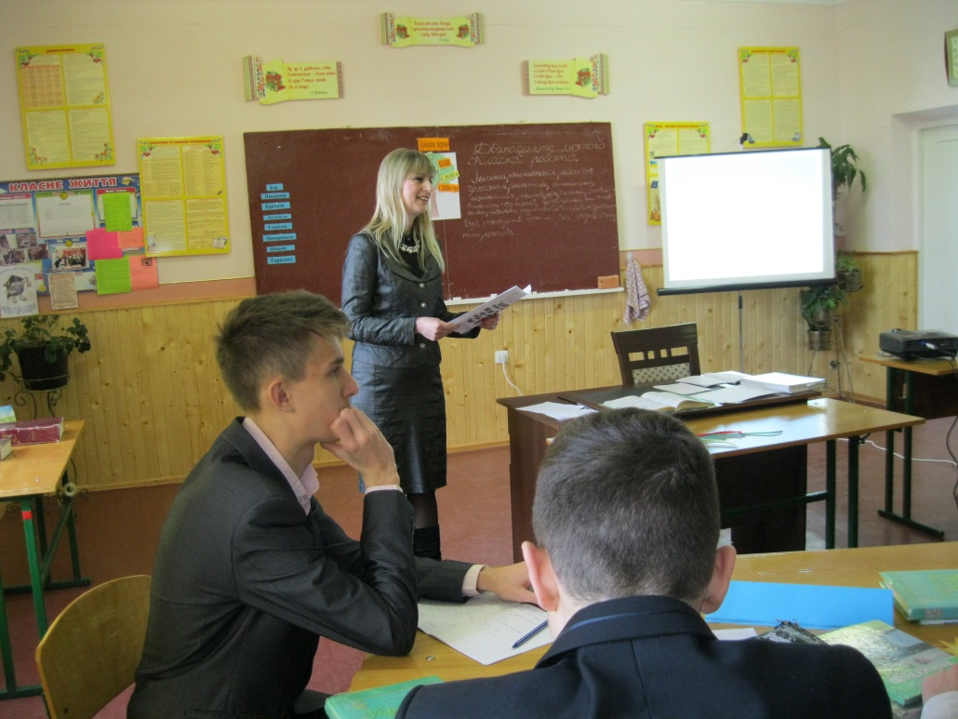
Працюючи в режимі постійного пошуку та новизни, учні розвивають мислення й уяву, набувають комунікативних навичок, монологічного мовлення, культури читання, виявляють творчі здібності

Slide 9
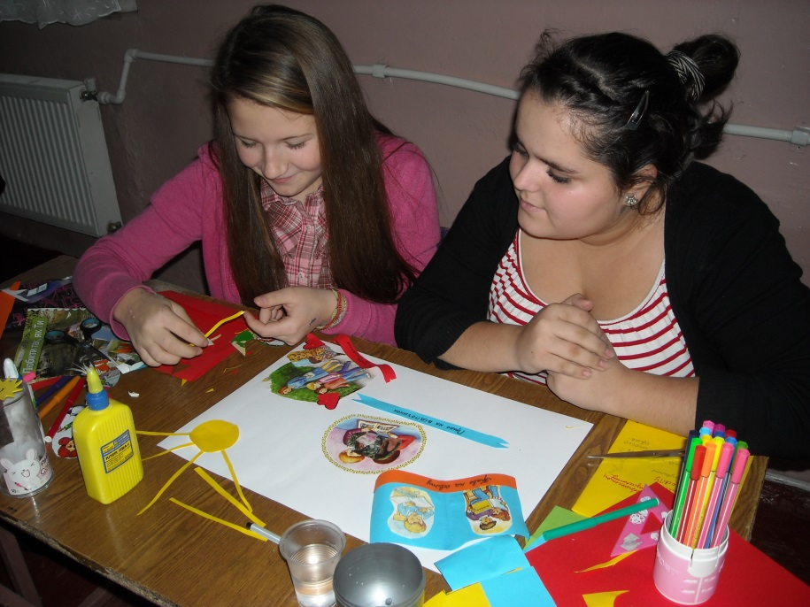
У роботі з учнями використовую інноваційні форми роботи : рольові ігри, вільне письмо, словесне малювання, дослідницьку діяльність,творчі вправи , захист проектів, представлення презентацій ,які сприяють загальному розвитку учнів, здатних комунікативно виправдано користуватися засобами рідної мови.

Slide 10
Спонукаючи учнів бути не спостерігачами, а активними учасниками процесів, що лягли в основу викладання предметів, залучаю їй до спільної діяльності. На уроках застосовую фронтальні й кооперативні форми організації навчання

Slide 11
У 5 – 7 класах використовую ігрові форми
Творчі
рольові
Казка, концерт, бенефіс, форум,мандрівка, консиліум
Частково – пошукові, пошукові
Турнір, аукціон, КВК, «Щасливий випадок», «Поле чудес»
змагальні
Репродуктивні
Лото, ребус, кросворд, головоломка
настільні

Slide 12
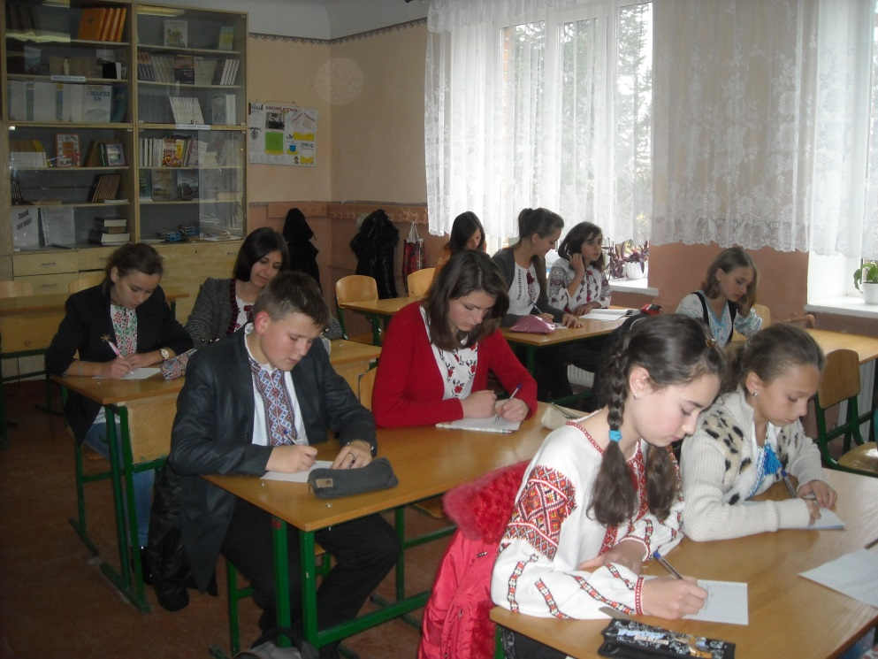
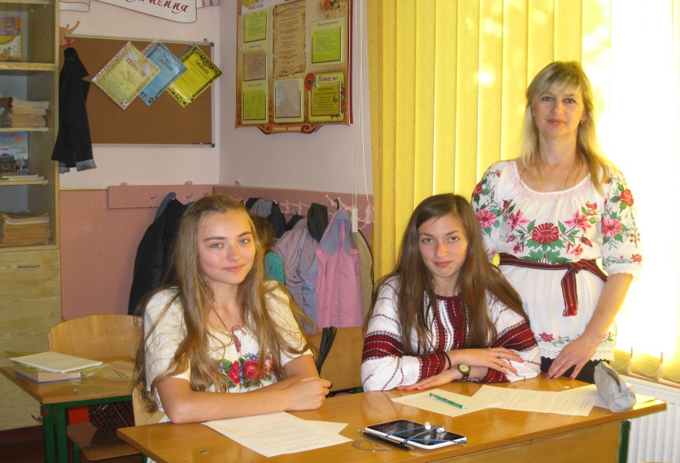
На уроках надаю учням радості праці, радості успіху у навчанні, збуджую в їхніх серцях почуття гордості, власної гідності, віри в себе, використовуючи педагогічну технологію «Створення ситуації успіху». Допомагають мені вести роботу у цьому напрямку, наблизити успіх до кожної дитини наступні прийоми: «даю шанс», «анонсування», «сходинки до успіху», «допомога друга», «емоційне заохочення», «стеж за нами», «стабілізація», «невтручання».

Slide 13
Сучасна методика має багатий арсенал методів та прийомів організації активного навчання та розвитку мислення. Так, на уроках української мови та літератури часто практикую парну, групову роботу, роботу над створенням діалогу, коли слабші учні мають можливість підвищити свій рівень знань, використовуючи досвід однокласників. При цьому дотримуюсь принципу диференціації та індивідуалізації навчання, особливо під час перевірки домашнього завдання, коли використовую тестовий контроль знань.

Slide 14
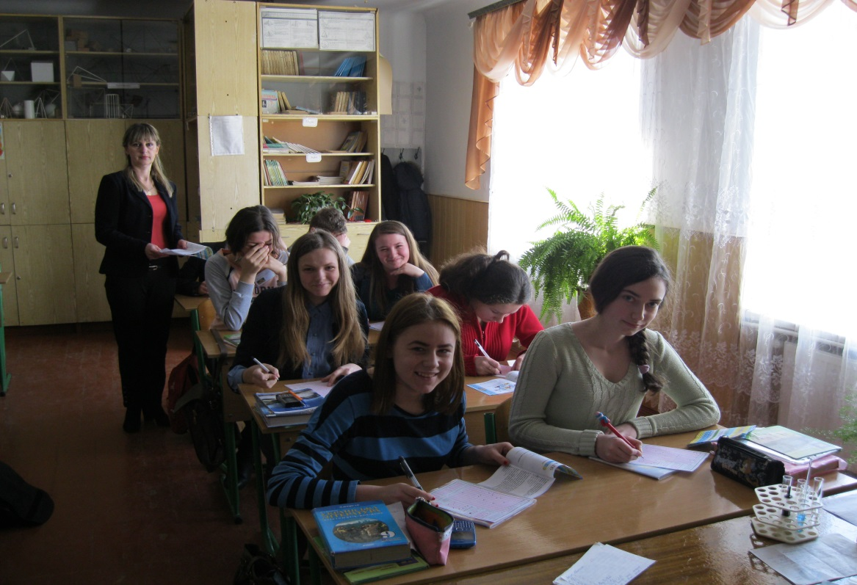
У школі уведено спецкурс «Українська мова», завданням якого є підготовка старшокласників до здачі ЗНО

Slide 15
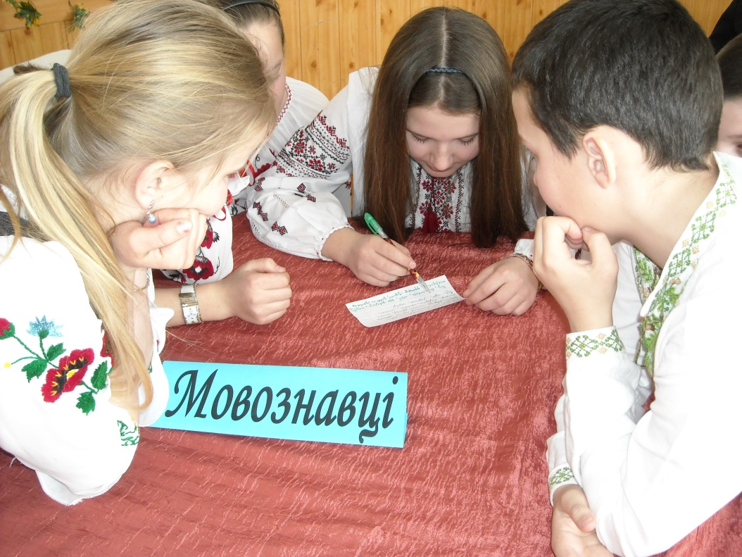
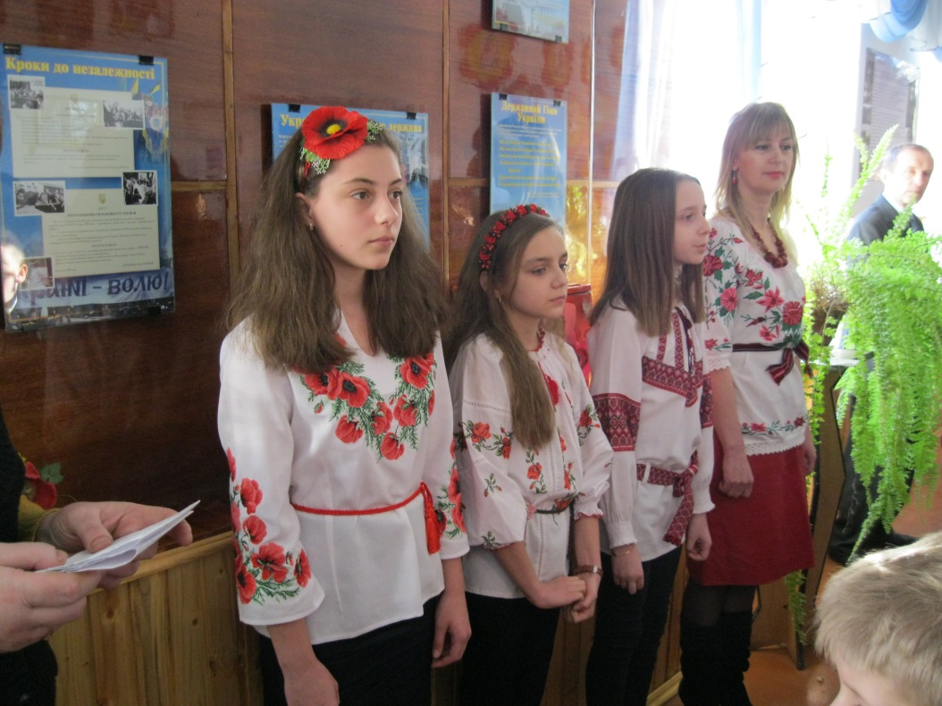
Літературні та мовні розминки під час проведення тижня «Рідної мови» сприяють виявленню та розвитку творчих здібностей, естетичних уподобань, артистичних здібностей учнів, вихованню в них патріотизму, почуття любові до рідного краю

Slide 16
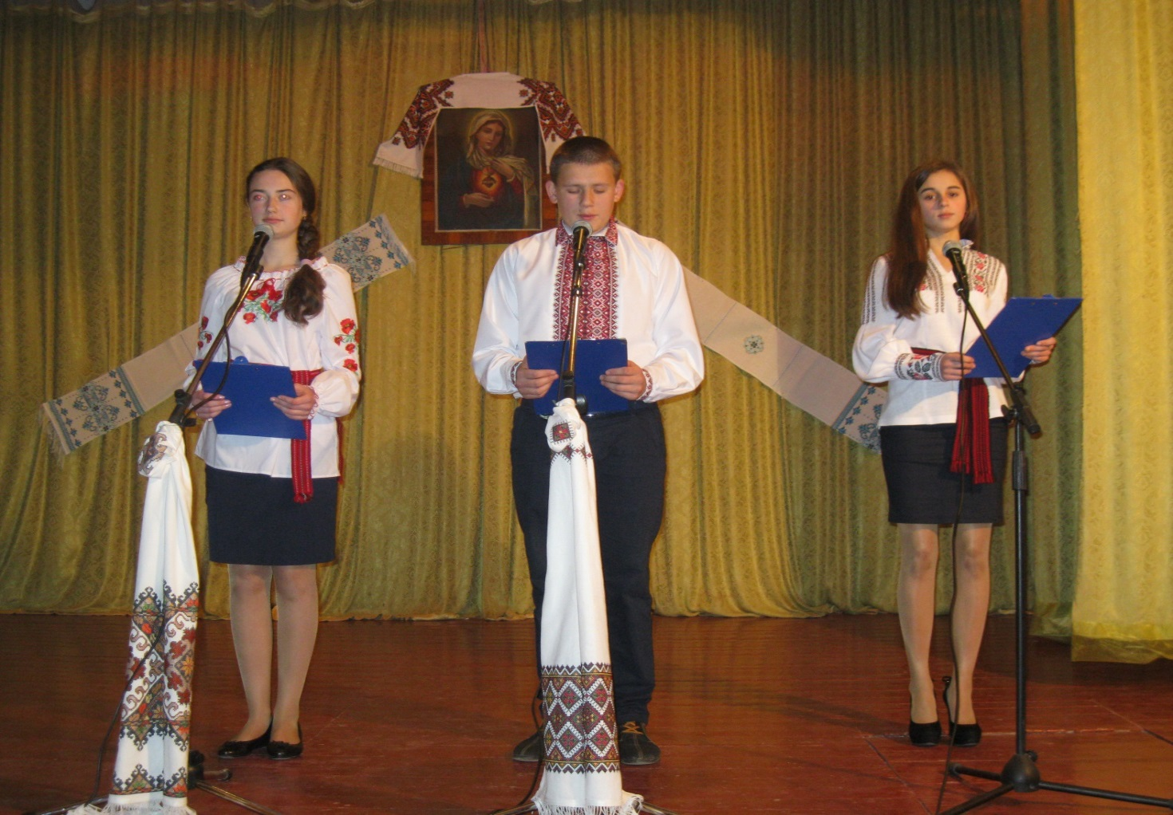
Справжнім святом для старшокласників був загальношкільний захід «Земле Шевченкова, земле Франкова, вічна твоя соловейкова мова»

Slide 17
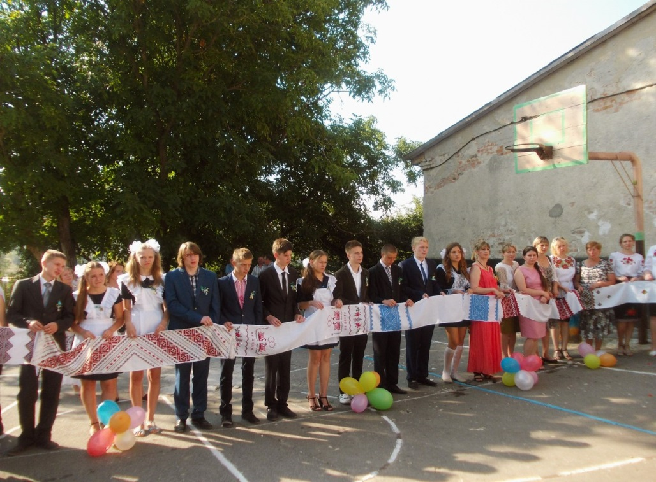
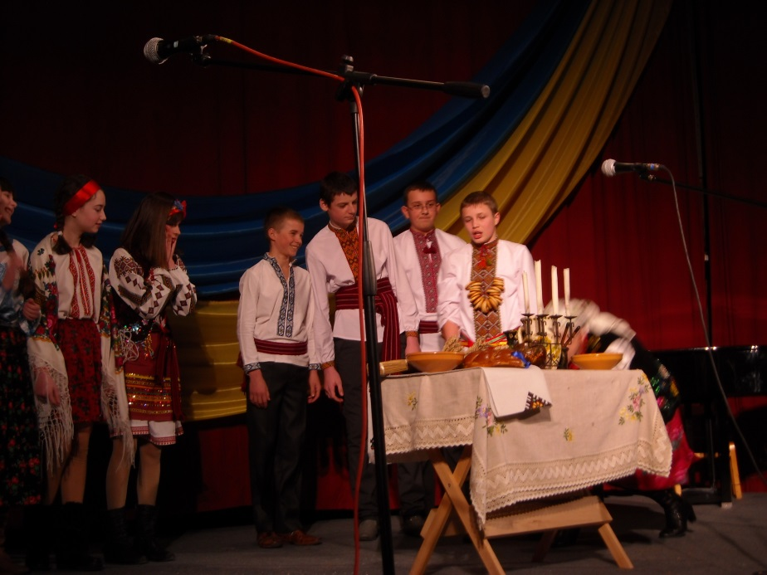
Коло єднання Ой Андрію, Андрієчку

Slide 18
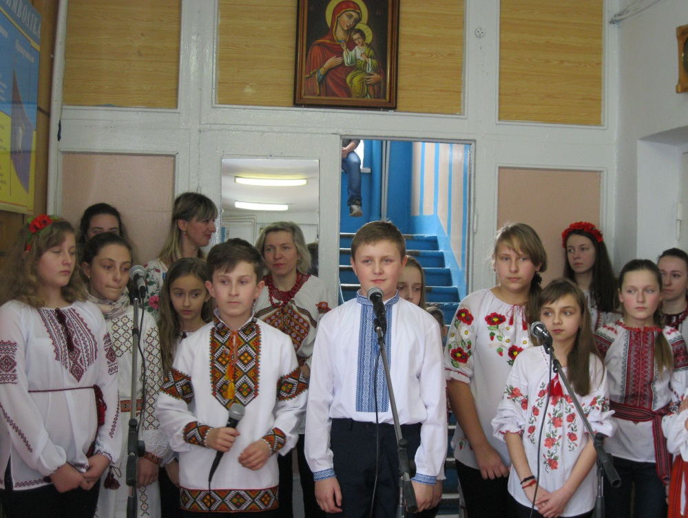
Флеш-моби «Наречемось Україні вірними синами», «Вони вище неба»

Slide 19
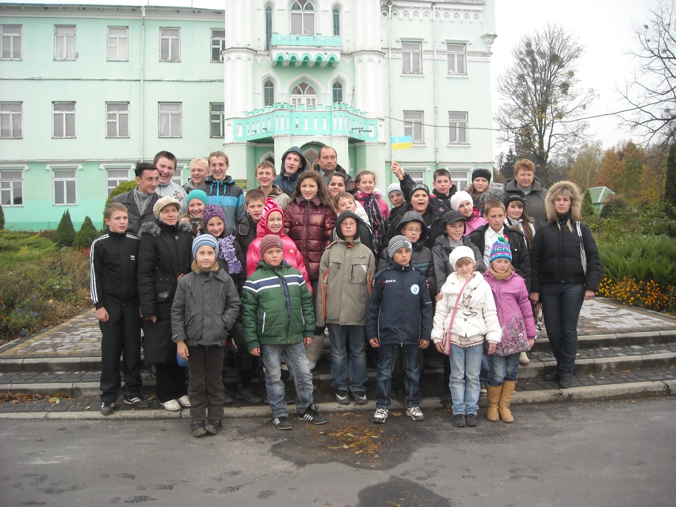
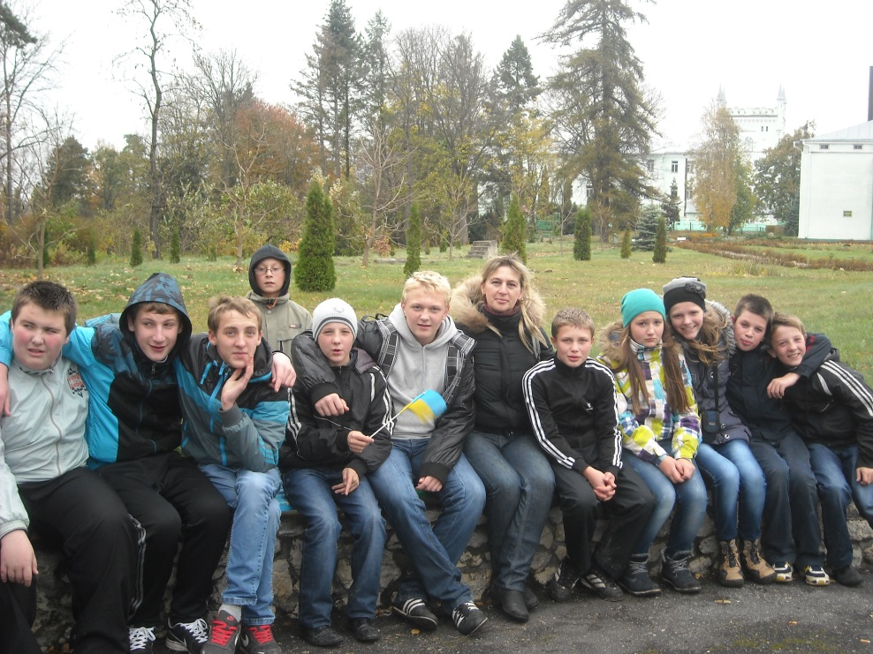
Вивчаємо історію та звичаї рідного краю ( у рамках Всеукраїнського конкурсу «Моя земля – земля моїх батьків»)

Slide 20
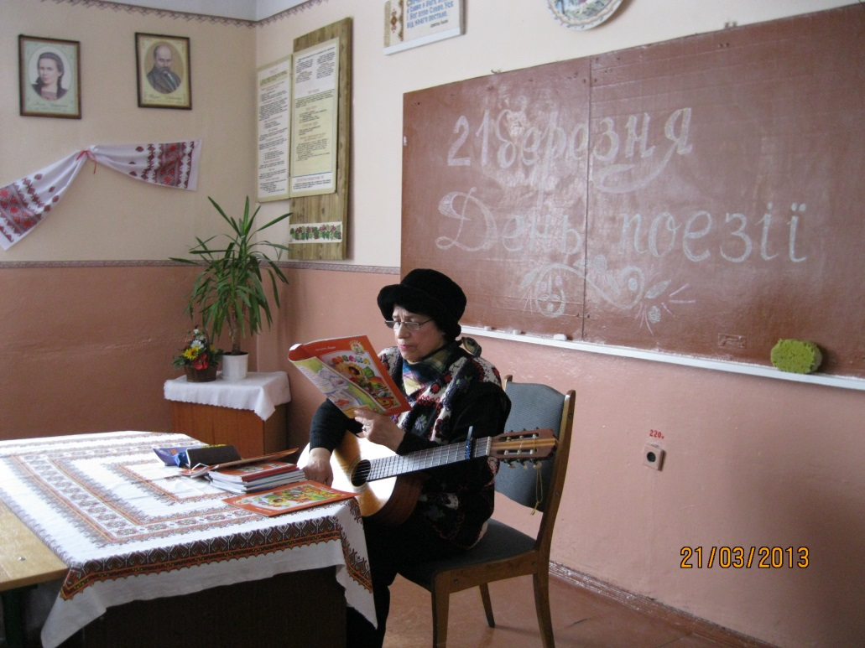
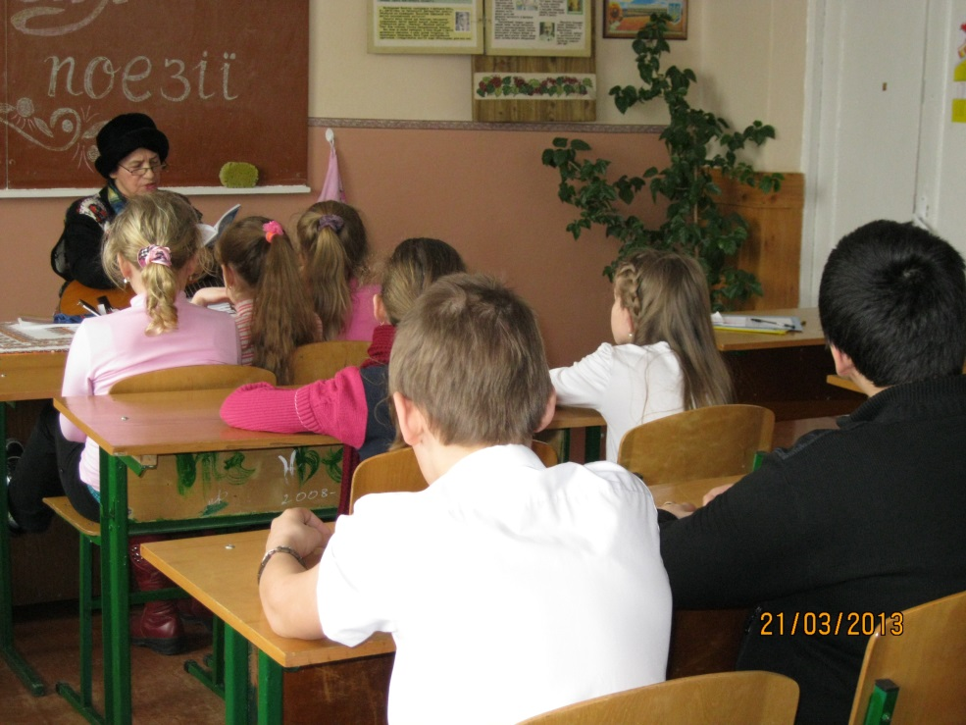
Зустріч із письменницею рідного краю

Slide 21
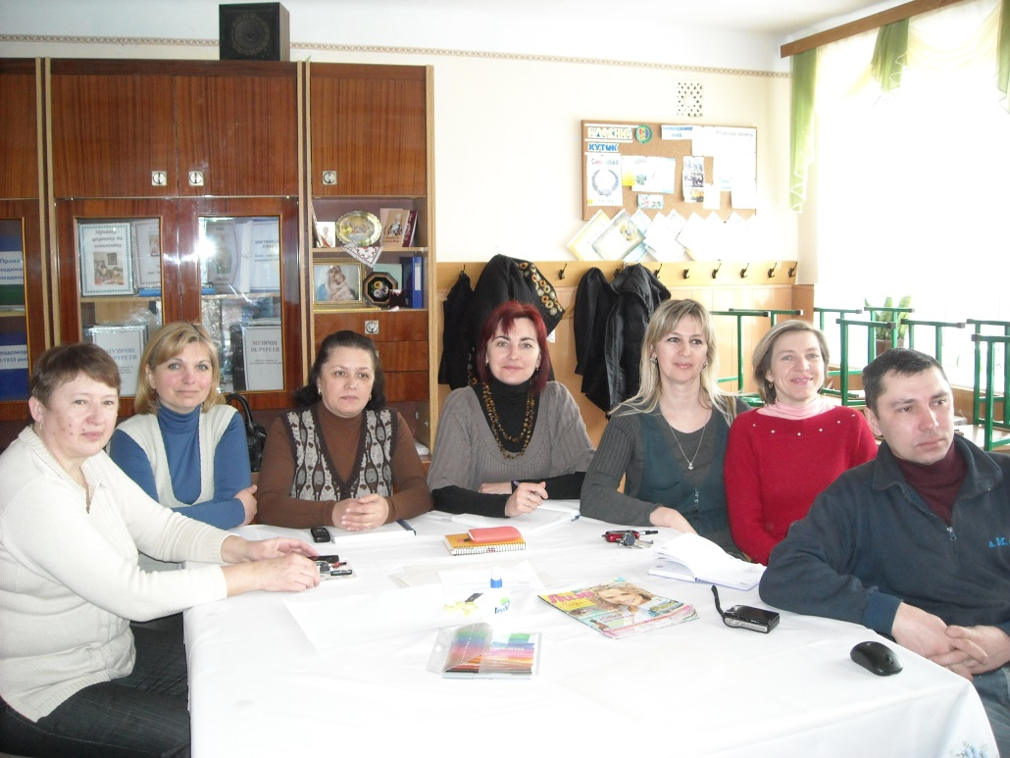
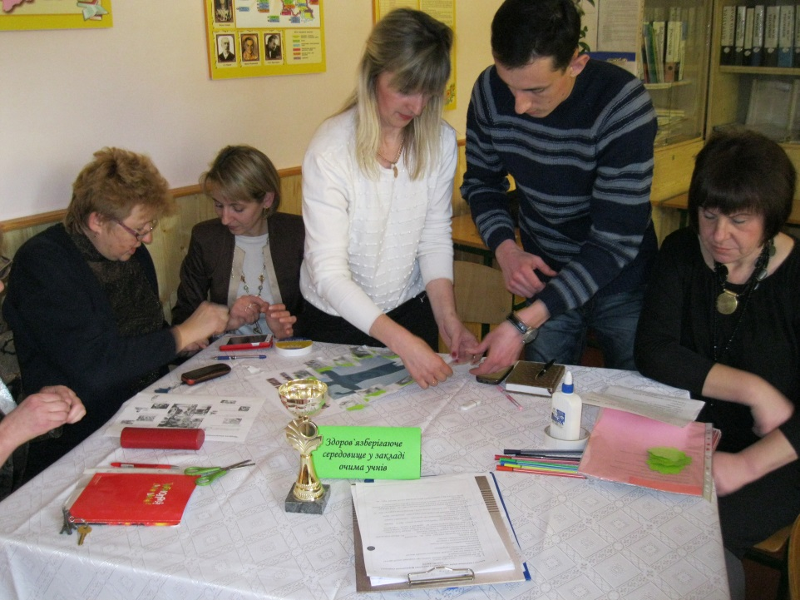
Робота у творчих групах учителів

Slide 22
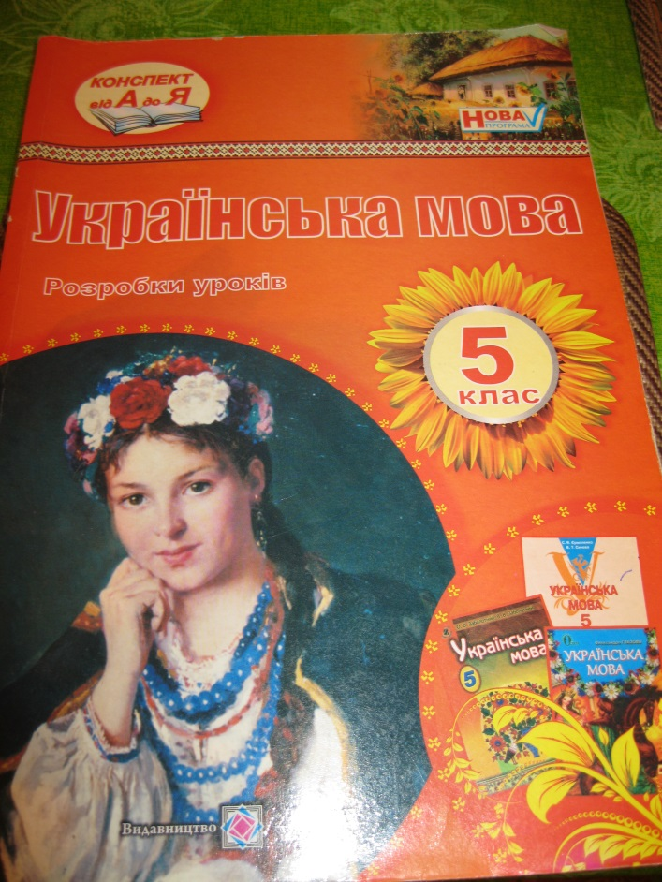
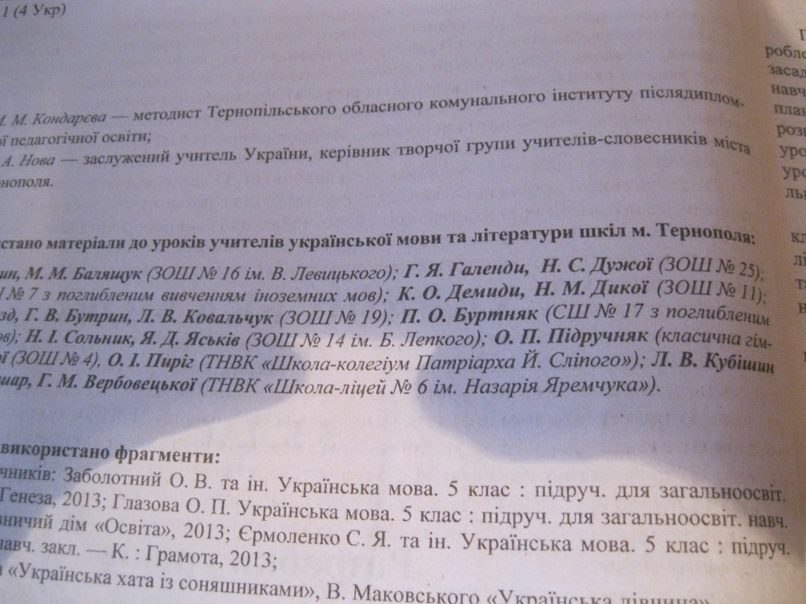
Мої творчі доробки

Slide 23
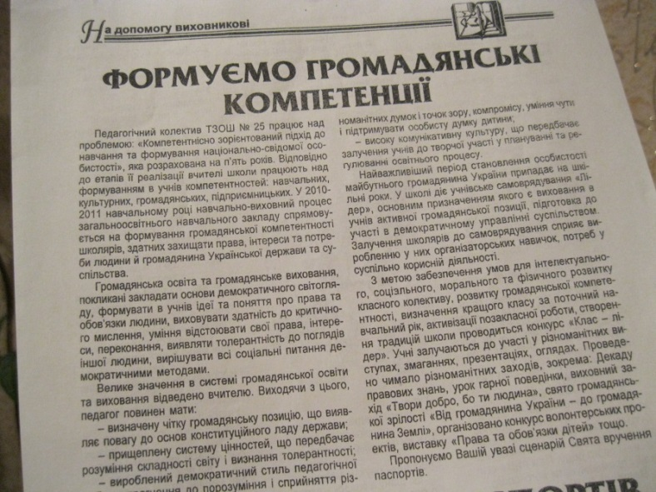
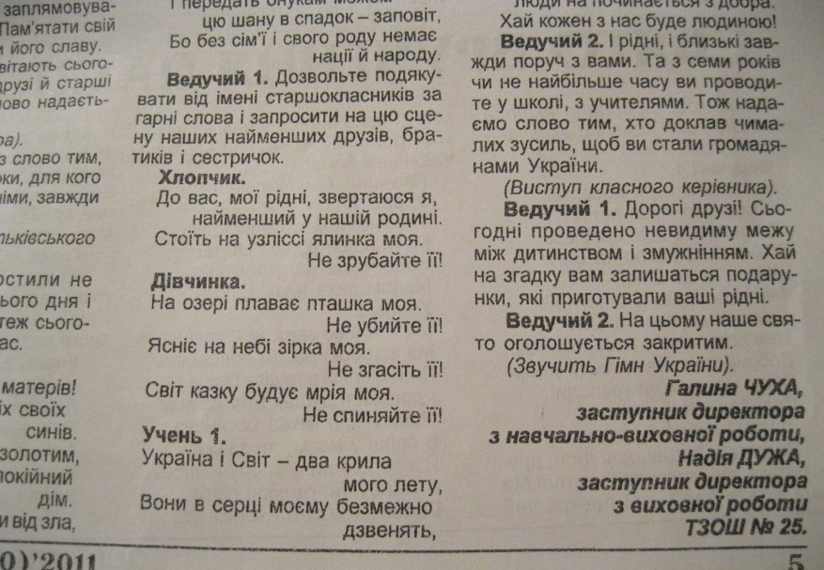
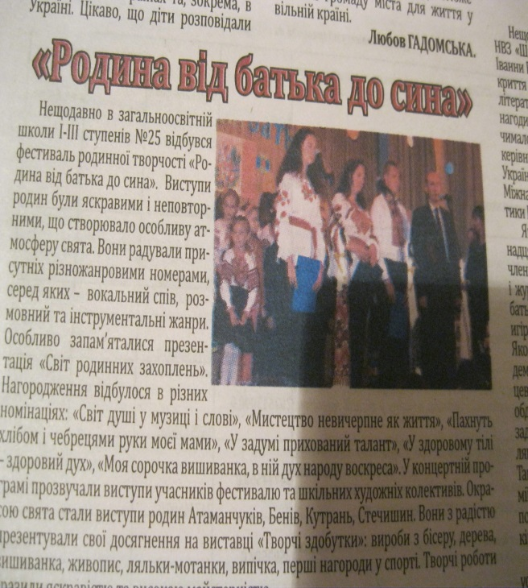
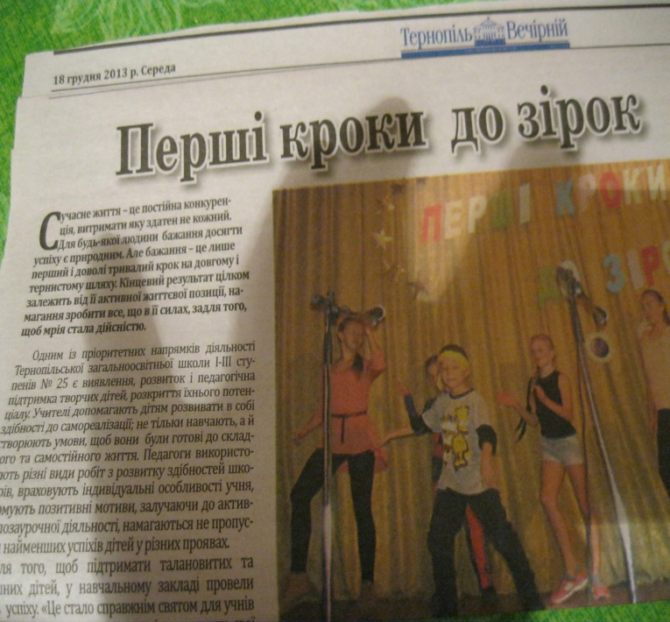
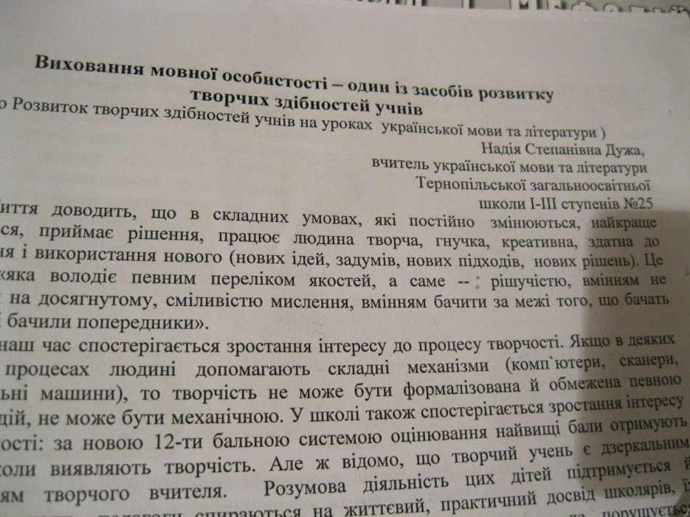
Шкільне життя на сторінках газет

Slide 24
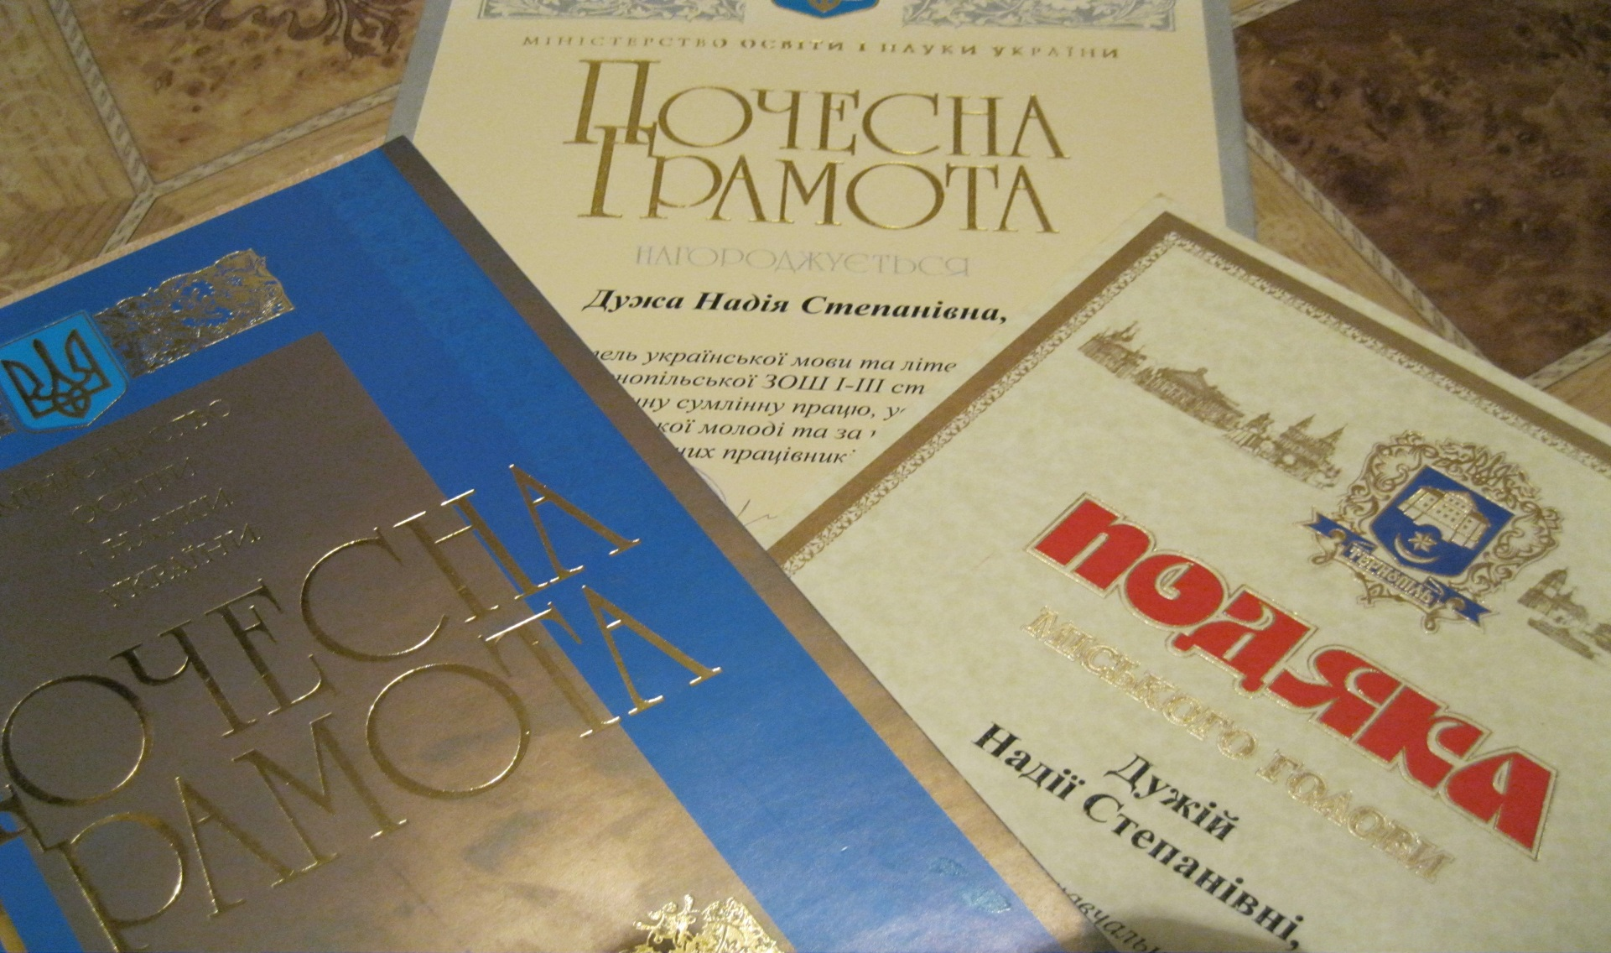
Нагороди за працю

Slide 25
Вважаю, що досвід моєї роботи сприяє поліпшенню якості навчально – виховного процесу, підвищує рівень комунікативності учнів, спонукає школярів до творчої діяльності, сприяє формуванні кожного учня життєвих компетентностей, самореалізації та саморозвитку.

